Slide 1

Как на меня повлияли Фиксики
Родин Иван

Slide 2
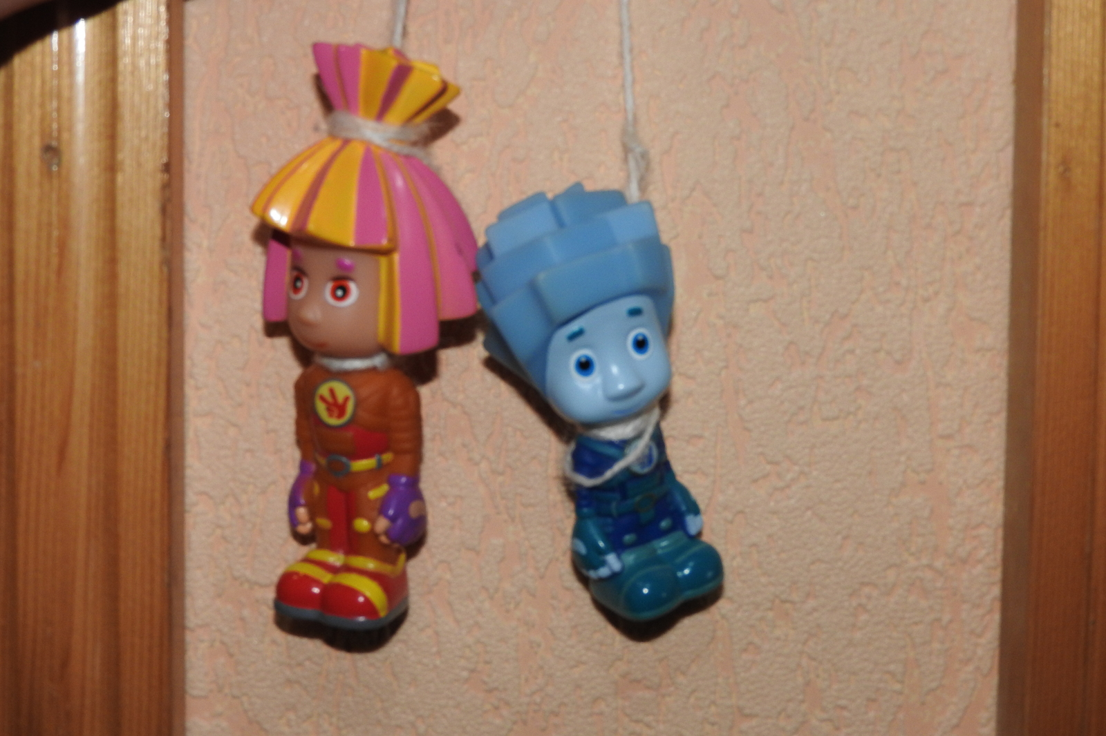
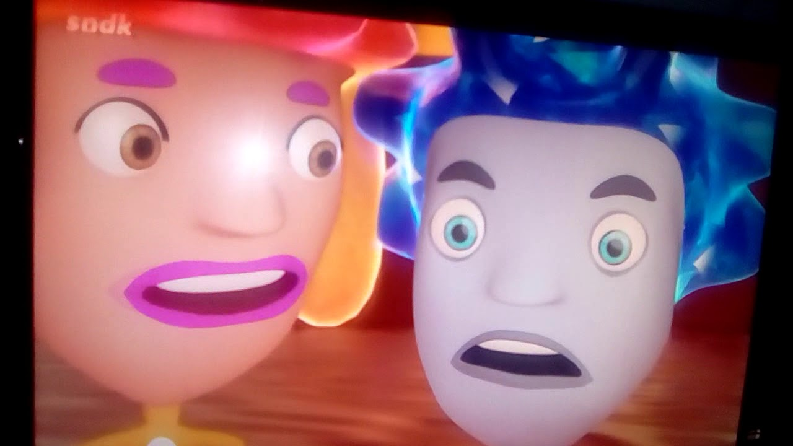
Кто вообще такие Фиксики?
Мало кто знает, но мультик снят по мотивам повести «Гарантийные человечки» Эдуарда Успенского – авторы Гены с Чебурашкой, кота Матроскина, следователей-Колобков и многих-многих других персонажей. И это огромный плюс. Фильм познавательный - каждая серия посвящена устройству отдельного прибора или гаджета - телевизора, компьютерного диска и т. п.

Slide 3
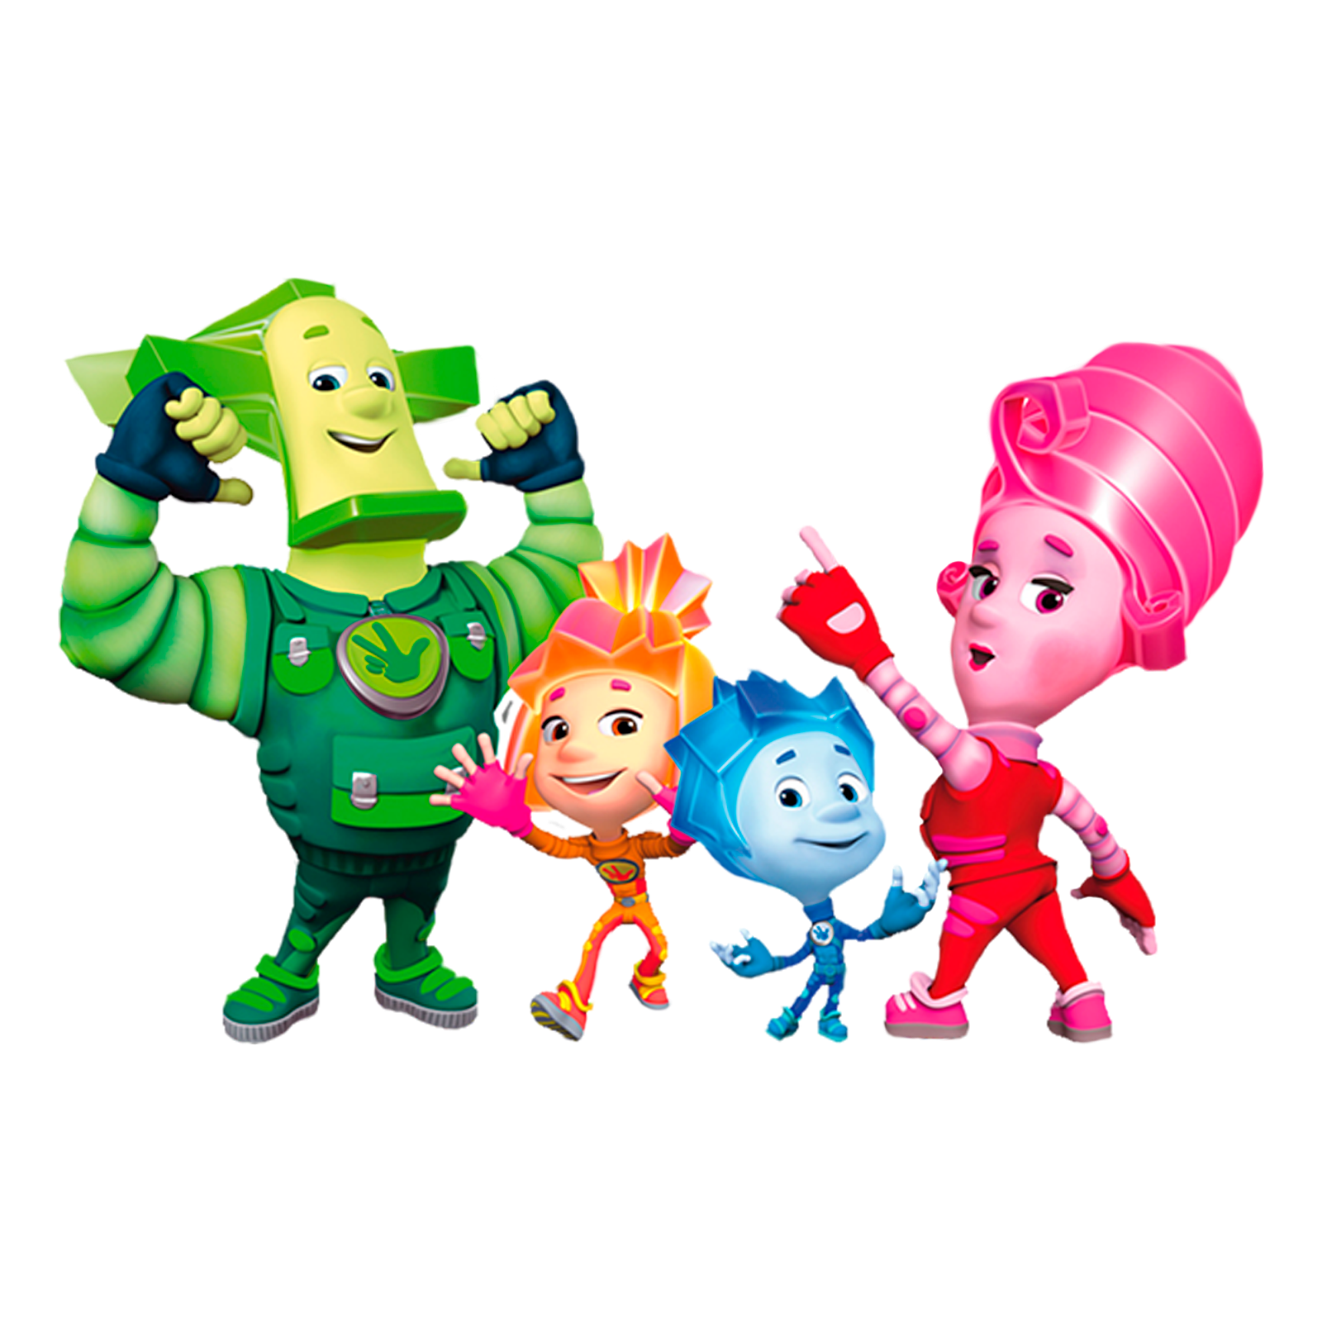
1. Бережный уход за окружающими предметами
Фиксики устраняют поломки различной техники, рассказывают, как за ней нужно ухаживать, - это учит ребенка бережно относиться к окружающим предметам. И на подсознательном уровне - ко всему своему окружению.

Slide 4
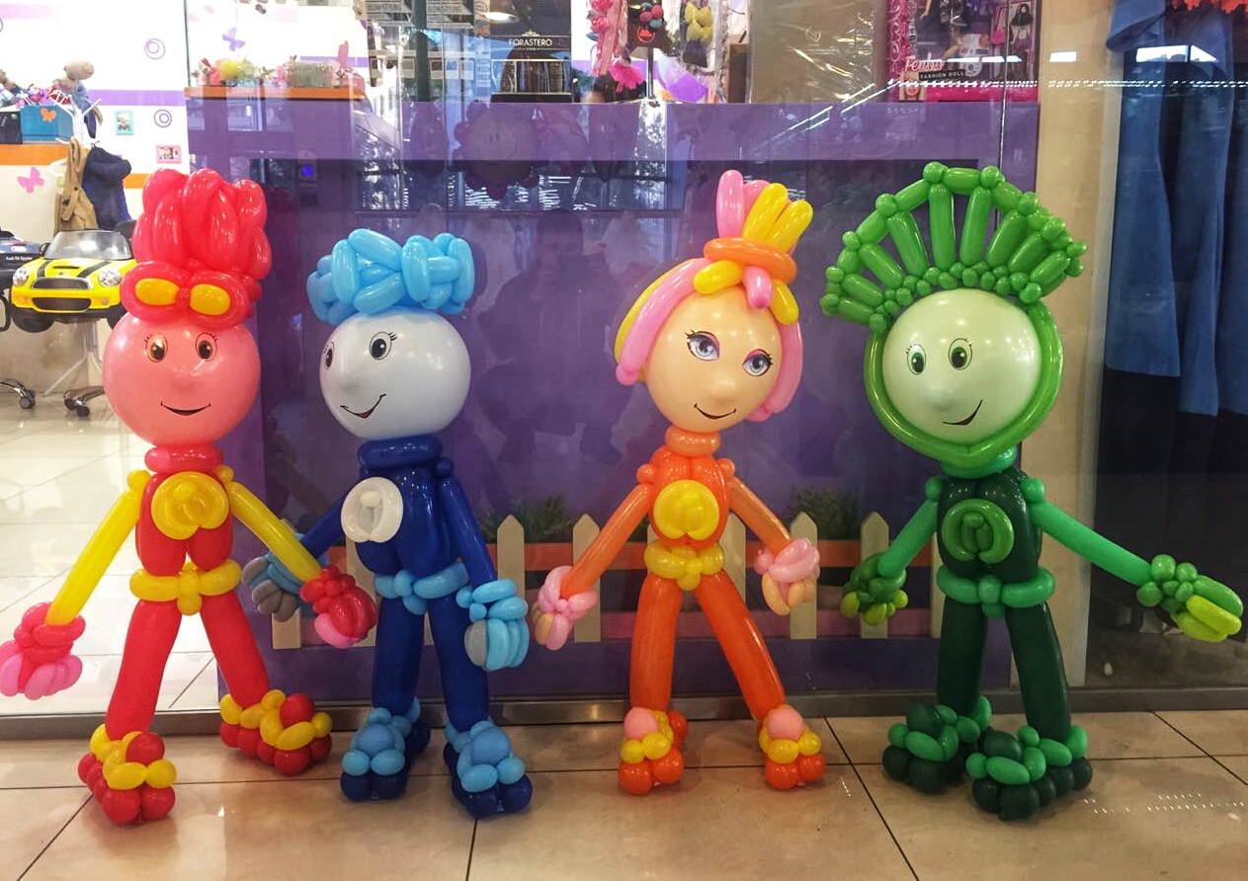
2.Они учат дружить и помогать друг другу
Фиксики - одна команда, всё делают сообща. А это пример дружбы и взаимопомощи.

Slide 5
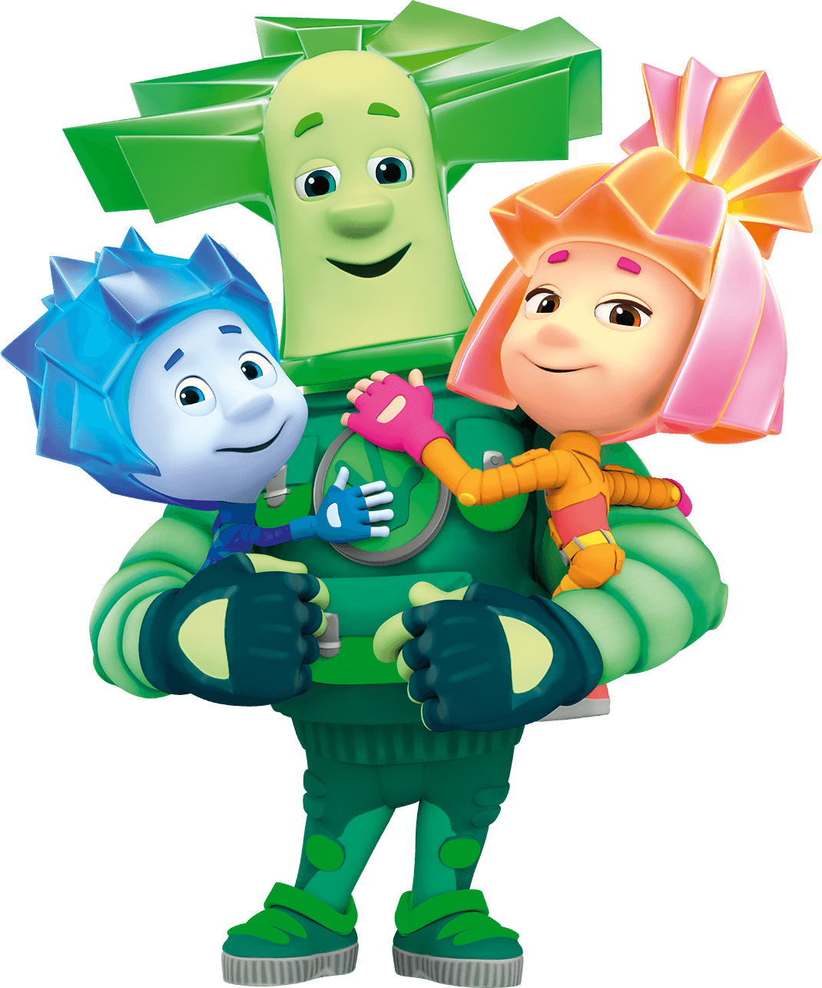
3.Познавательность
В мультфильме создана повседневная обстановка, это понятно и доступно для ребёнка. Каждая серия – логически выстроенная маленькая история с простым сюжетом.
С юмором в мультике тоже всё в порядке. Смешные для ребёнка моменты могут быть как в диалогах, так и поступках героев.

Slide 6
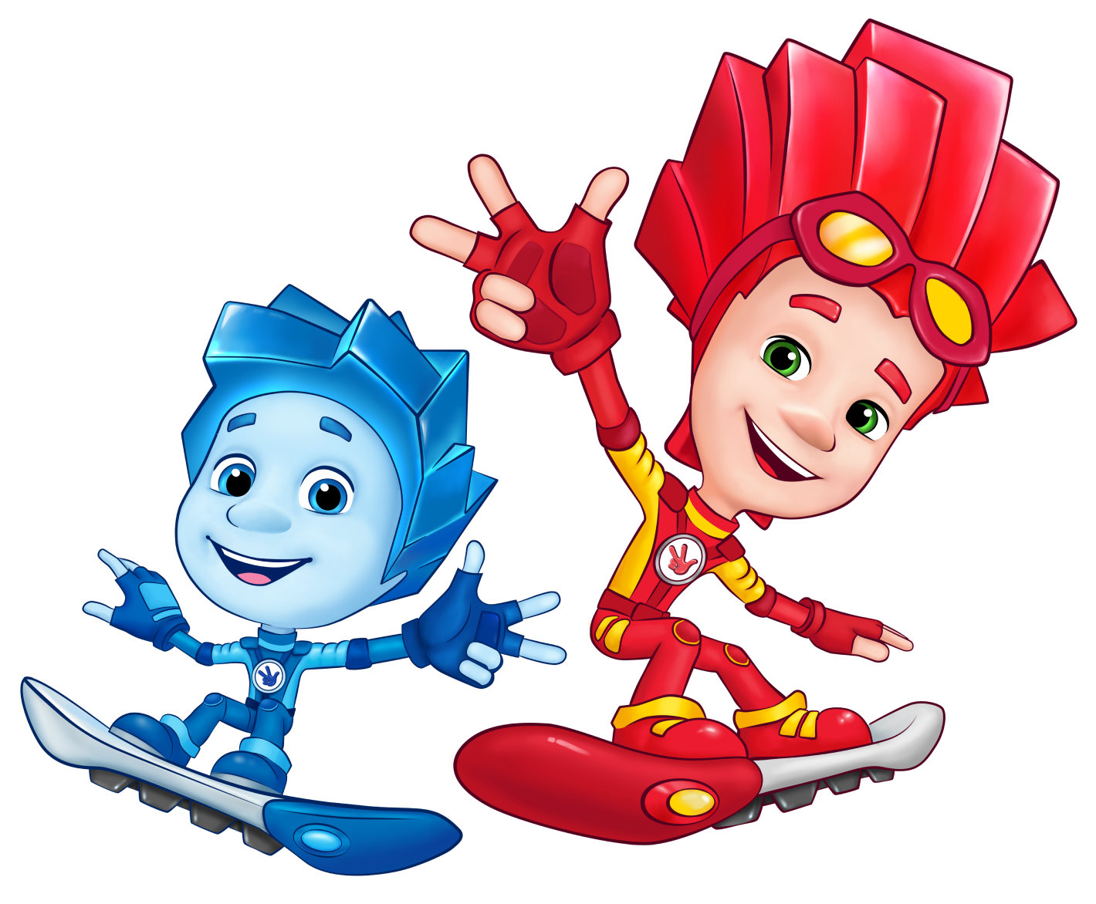
4. Эмоциональность
Эмоции, которые присутствуют в мультфильме простые и понятные: радость, смех, слёзы, переживание родителей за детей и детей за родителей, радость победы, неловкость от обмана.

Slide 7
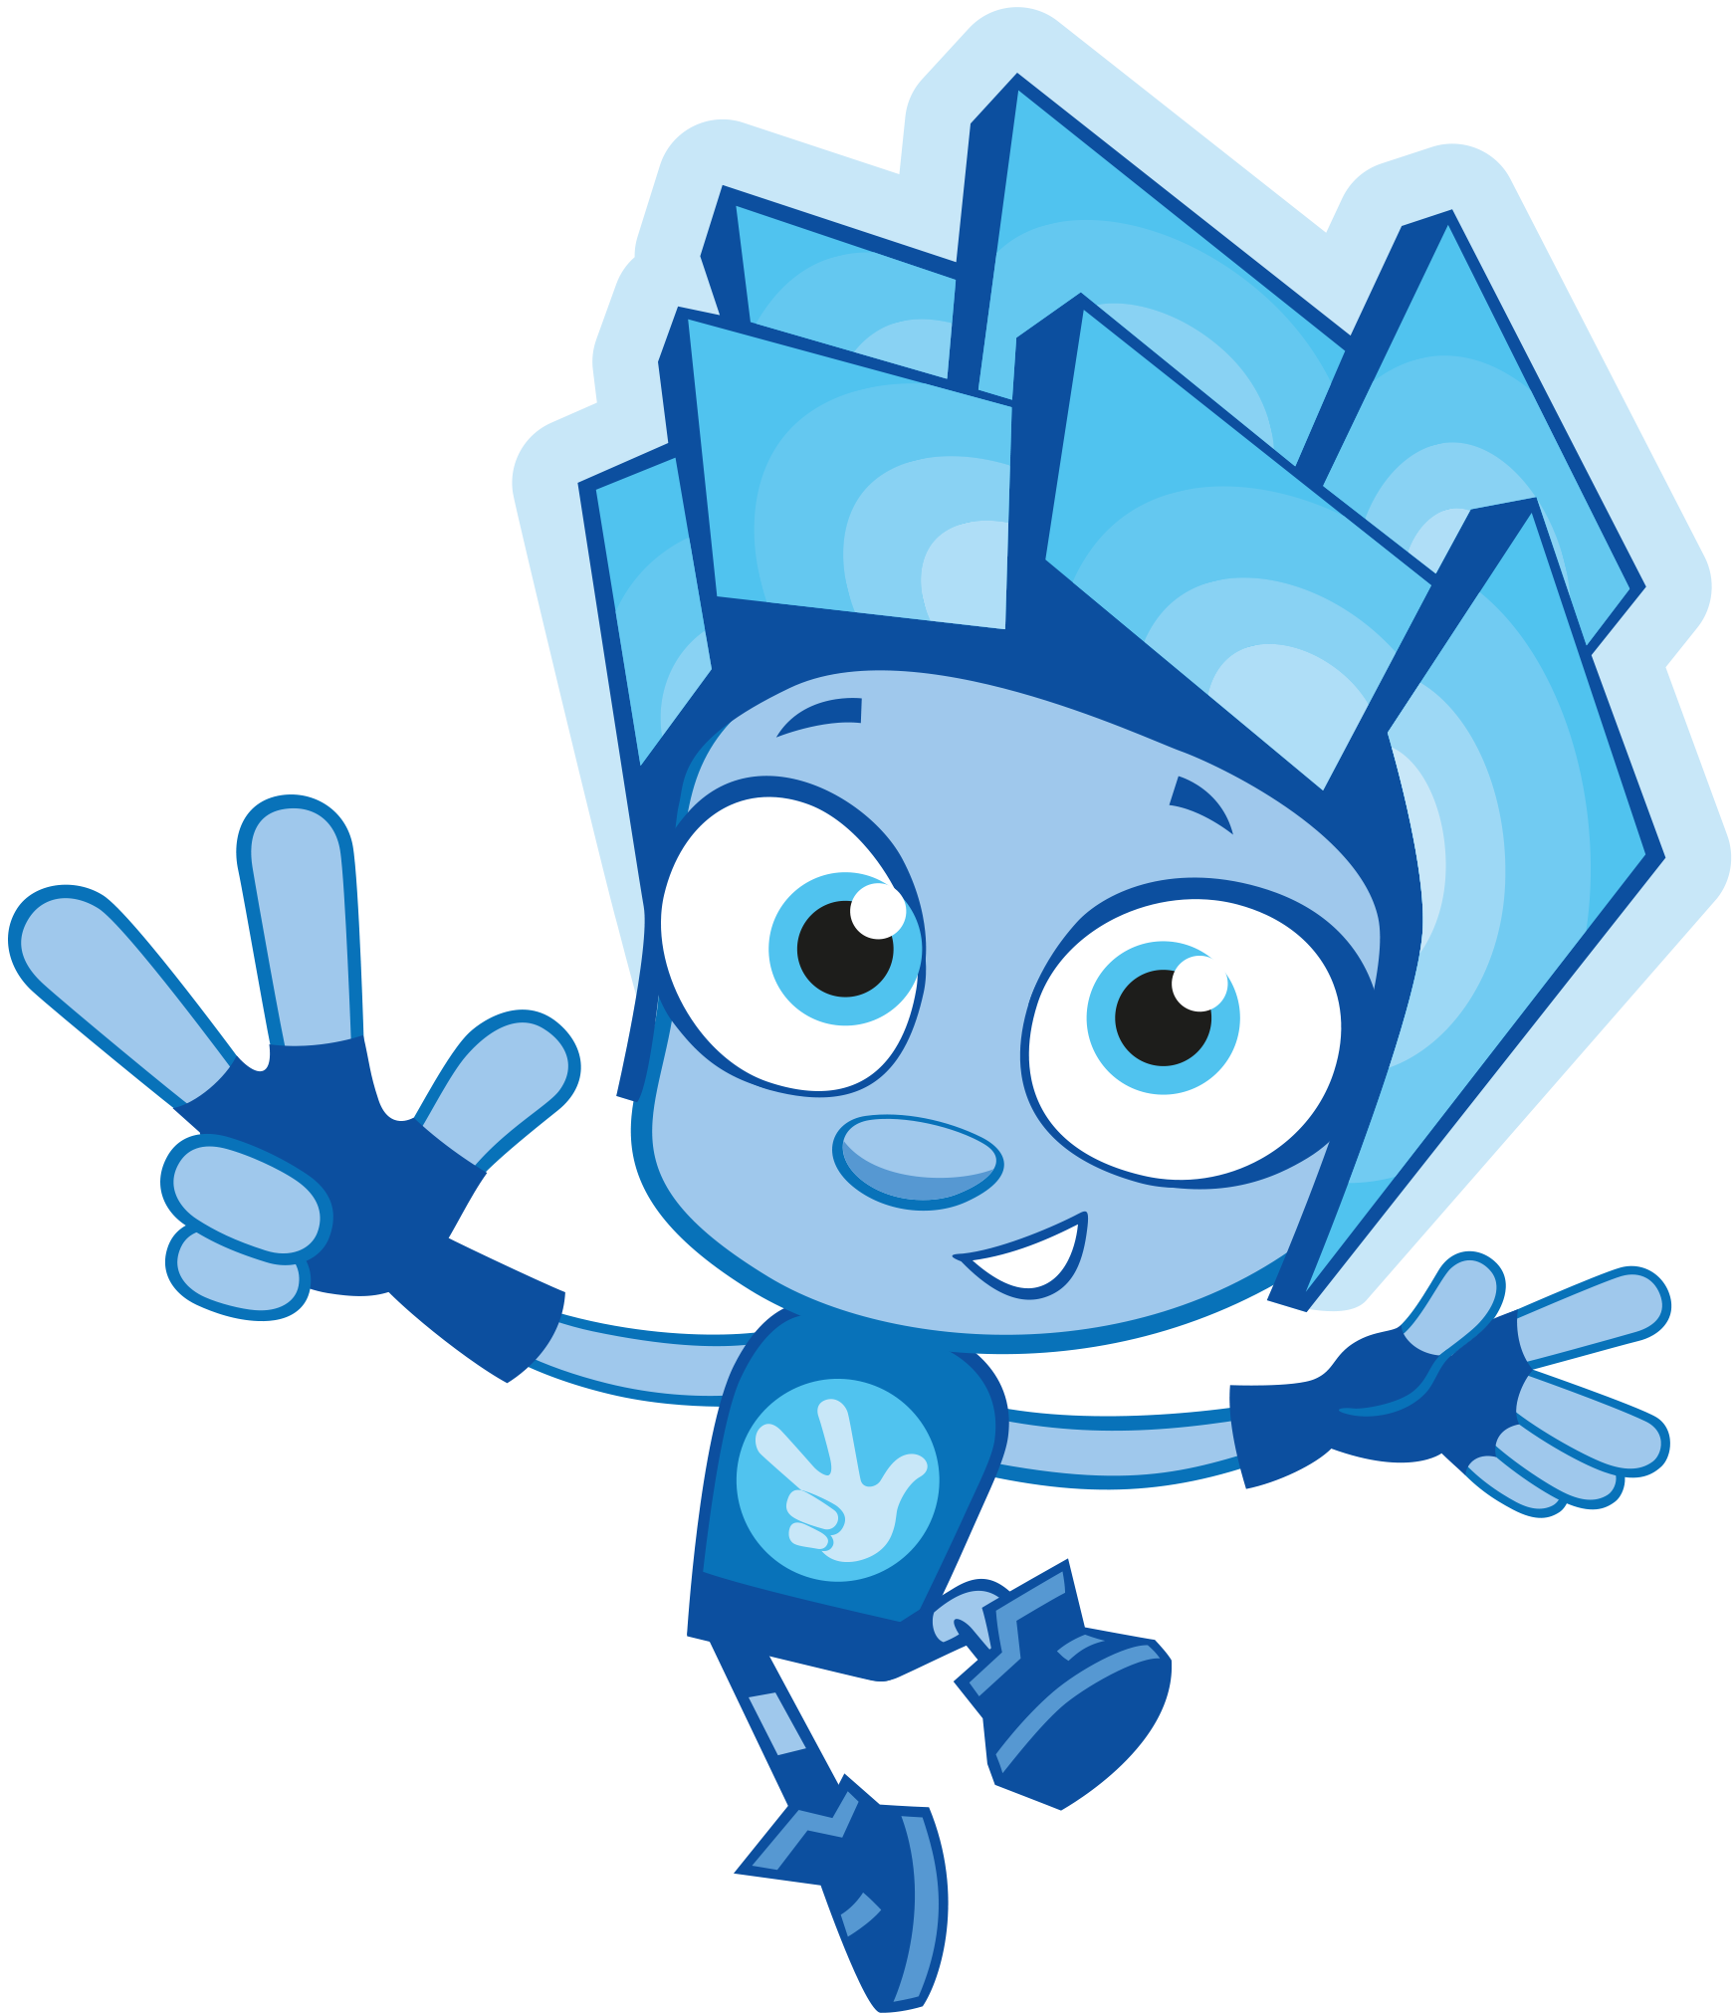
5. Морально-нравственный показатель
В этом мультике нет ярко выраженного отрицательного персонажа. Всех персонажей можно считать положительными. Все герои разные, у каждого свой характер. Так и бывает в обычной жизни.
Герои мультика могут совершать не очень хорошие поступки, например, обидеть кого-нибудь или сказать неправду родителям. Очень часто именно такой поступок и служит завязкой сюжета. В конце же серии тот герой, который поступил плохо, понимает это и исправляется.

Slide 8
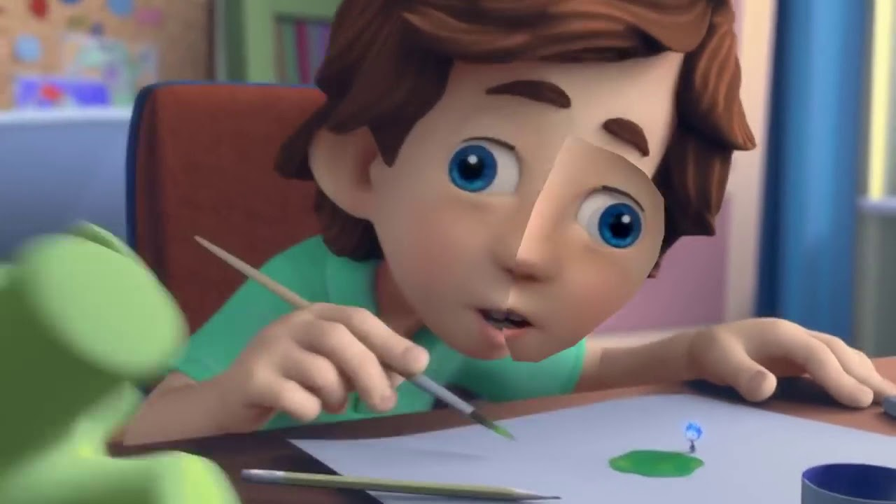
6. Поведения персонажей
Герои мультика – выдуманные, это ни люди, ни животные, ни машины и роботы. У них есть своё название – Фиксики. По образу жизни Фиксики напоминают людей. Понятно, кто девочка, кто мальчик, у них есть родители и дедушка.
Учит ли ситуация, в которую попадает герой, чему-нибудь? Ответ: да. И это не только знания из области техники, но и обязательно какие-нибудь моральные и нравственные правила.
Например, в серии про SMS, Нолик и Симка объясняют Дим Димычу не только то, как происходит отправка SMS, но и то, что читать чужие письма и SMS нельзя.

Slide 9
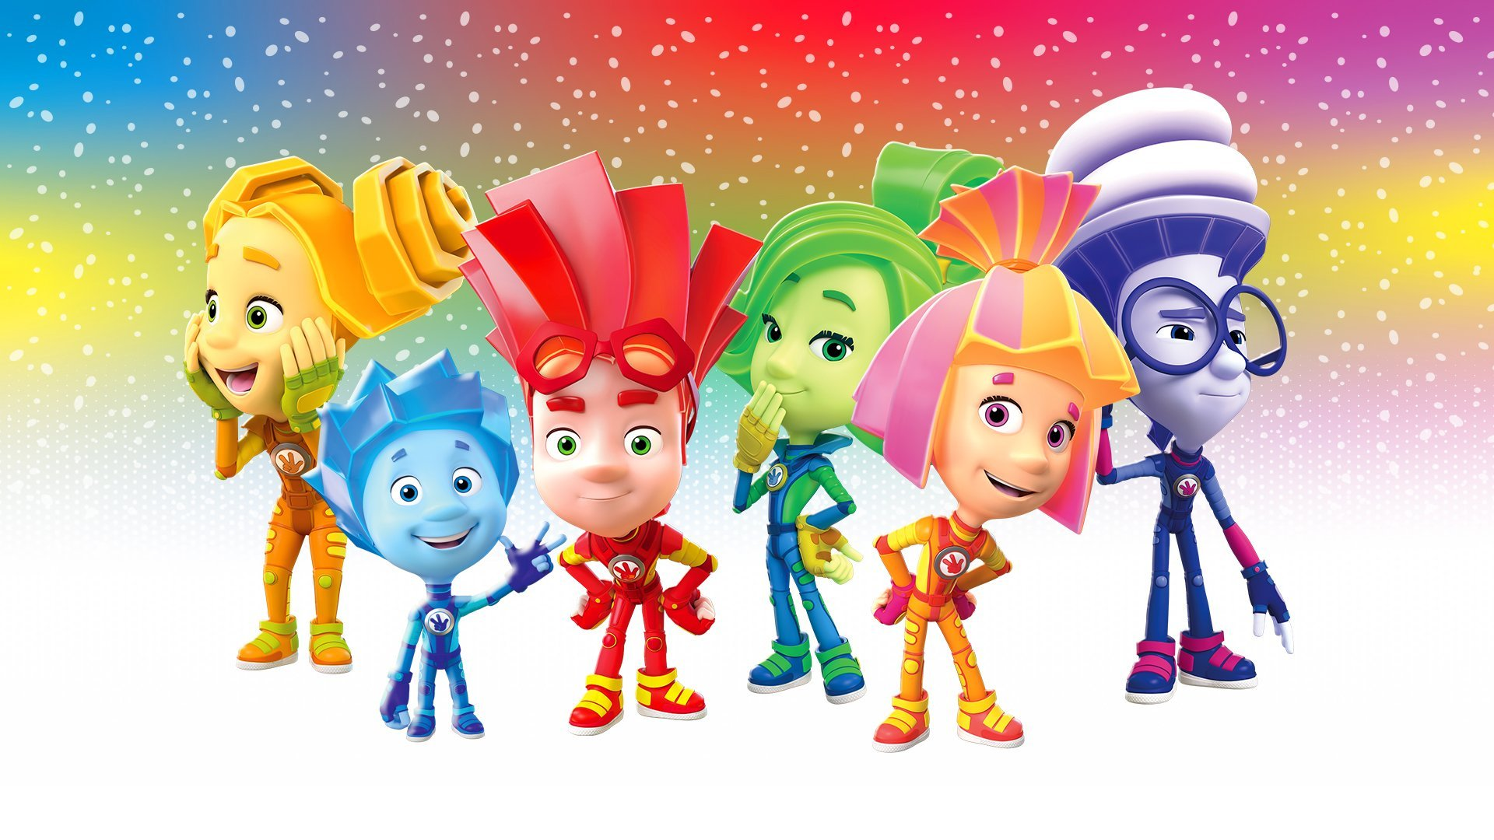
Конец

